Slide 1


QG STUDIO
答辩汇报模板
汇报人：古永智
汇报时间：2023年5月4日

Slide 2
1
项目介绍
2
项目功能
答辩目录
Directory
3
项目亮点
4
总结

Slide 3
1
项目介绍

Slide 4
项目介绍
购物网项目功能介绍
项目介绍
项目有用户的基本功能：用户登录、用户注册功能，登录的用户还可以退出登录。
项目分为四个权限：
①游客权限
②普通用户权限
③店铺管理员权限
④网站管理员权限
项目功能
项目亮点
总结

Slide 5
项目介绍
购物网项目技术介绍
整体：Javaweb、javase
①前端：Vue、JavaScript、html、JQuery、axios
②后端：小组作业中的JDBCUtils、连接池、BasicServlet、三层架构【表现层（Servlet）、业务管理层（Service）、数据访问层（DAO）】
③环境：tomcat8.5、数据库MySql5.7、运行环境jdk1.8、IDEA2022.3.2、不是maven项目
项目介绍
项目功能
项目亮点
总结

Slide 6
2
项目功能

Slide 7
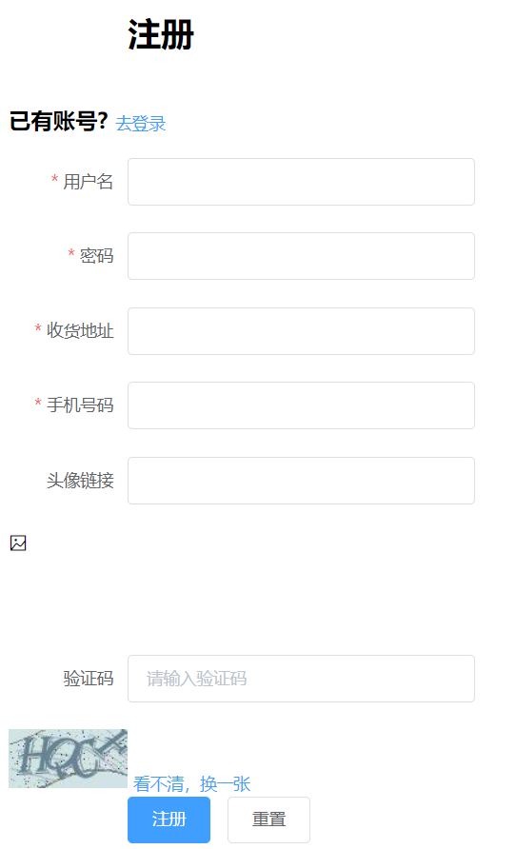
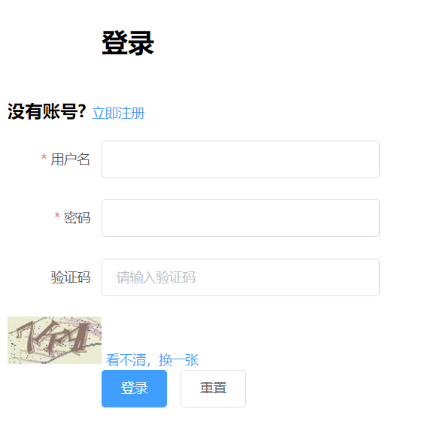
项目功能
登录注册功能
项目介绍
项目功能
项目亮点
总结

Slide 8
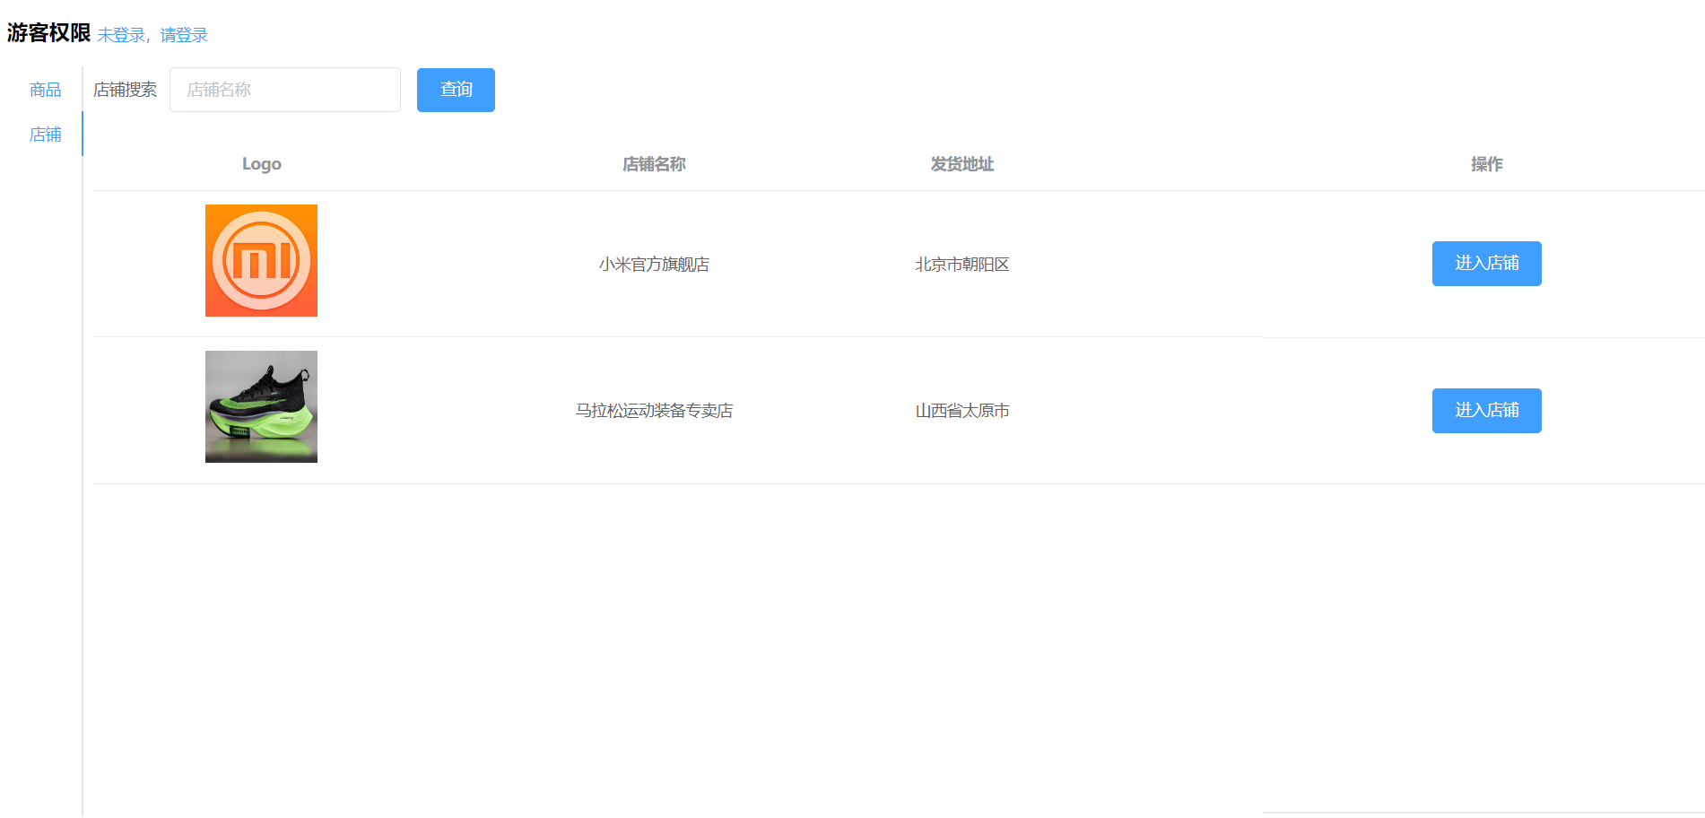
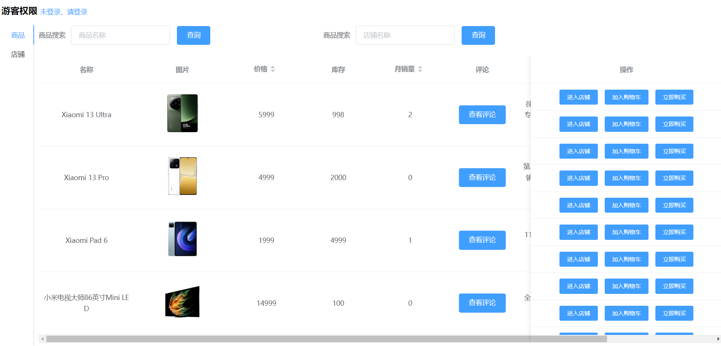
项目功能
游客权限：商品标签、店铺标签
项目介绍
项目功能
项目亮点
总结

Slide 9
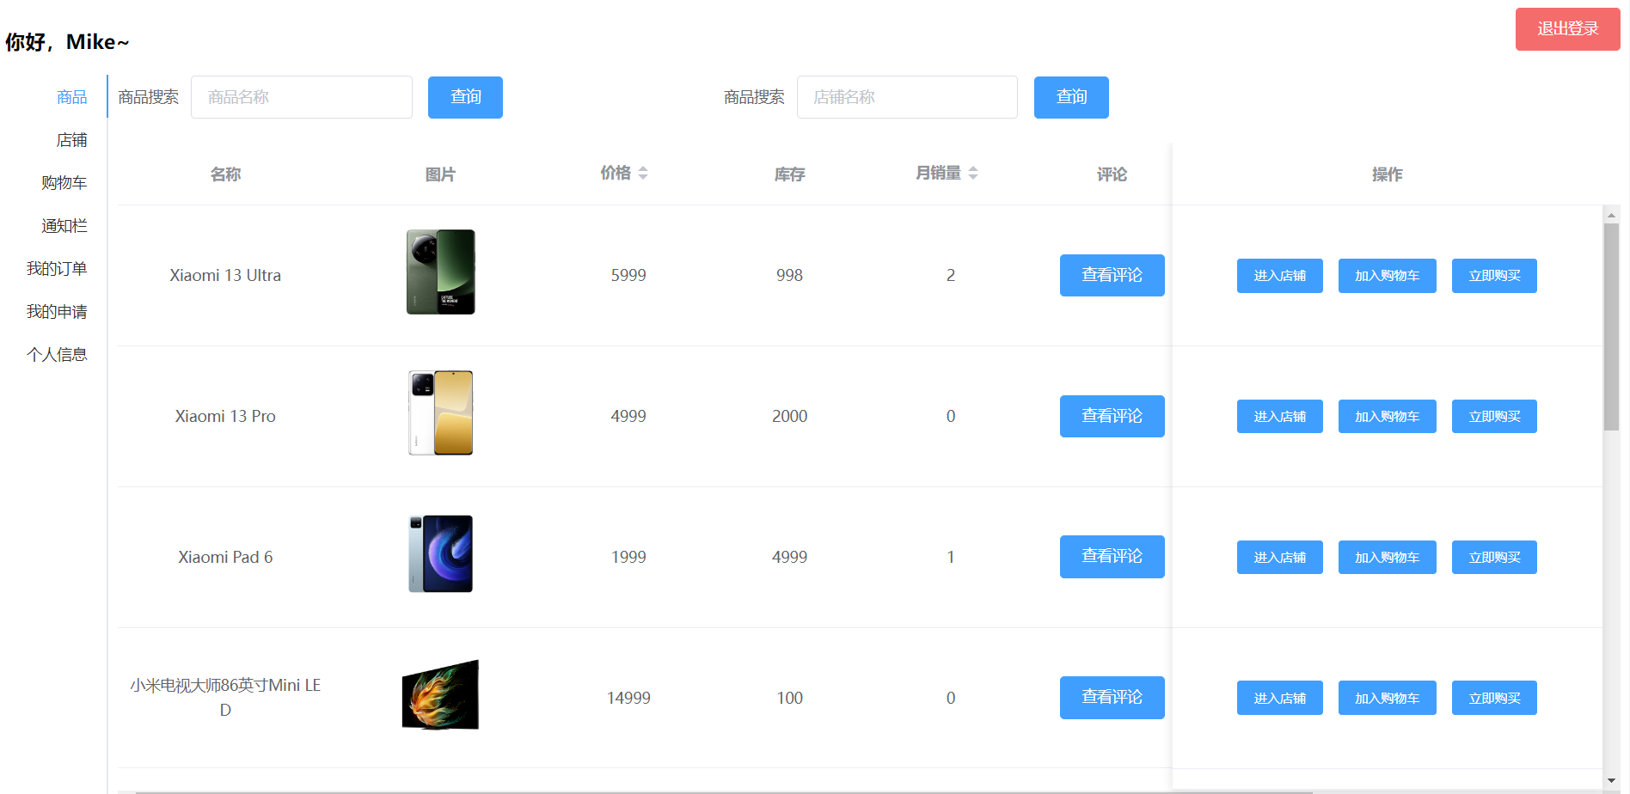
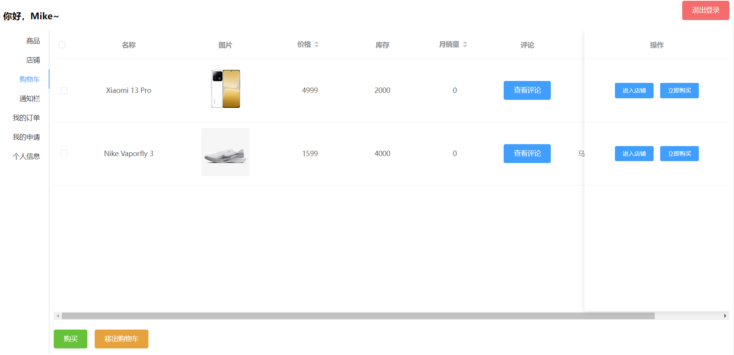
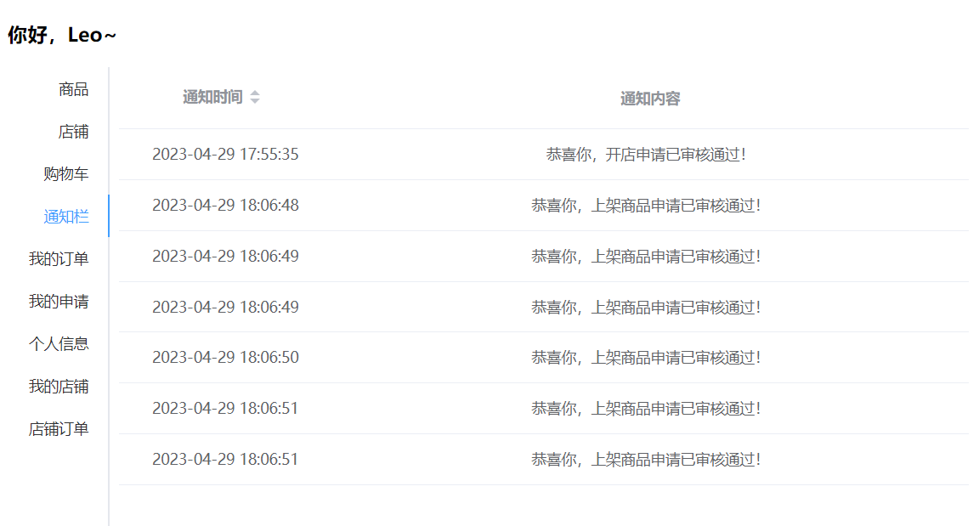
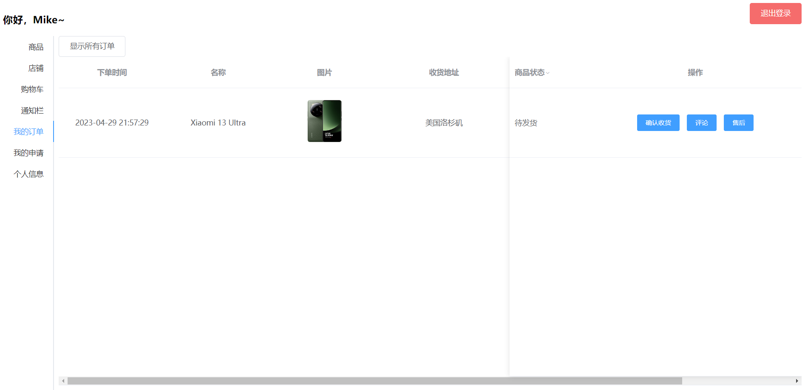
项目功能
普通用户权限：商品、店铺、购物车、通知栏、我的订单、我的申请、个人信息
项目介绍
项目功能
项目亮点
总结

Slide 10
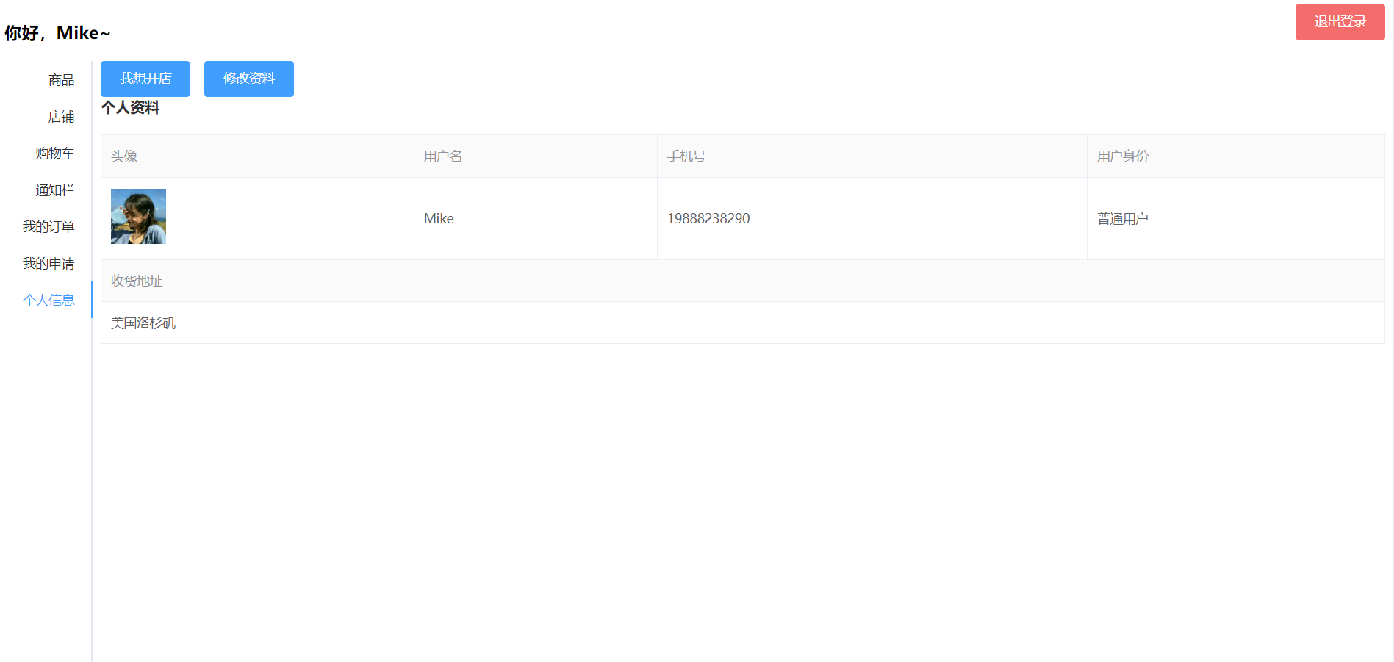
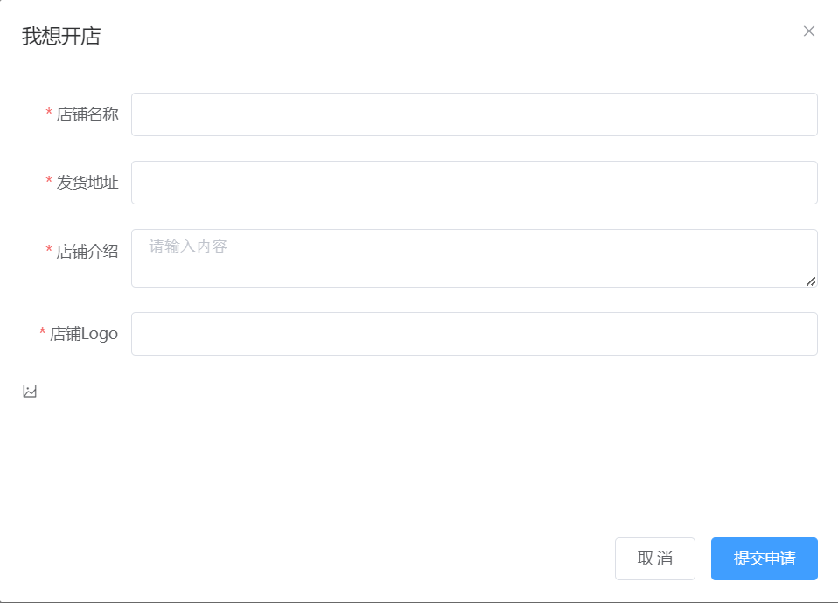
项目功能
普通用户权限：商品、店铺、购物车、通知栏、我的订单、我的申请、个人信息
项目介绍
项目功能
项目亮点
总结

Slide 11
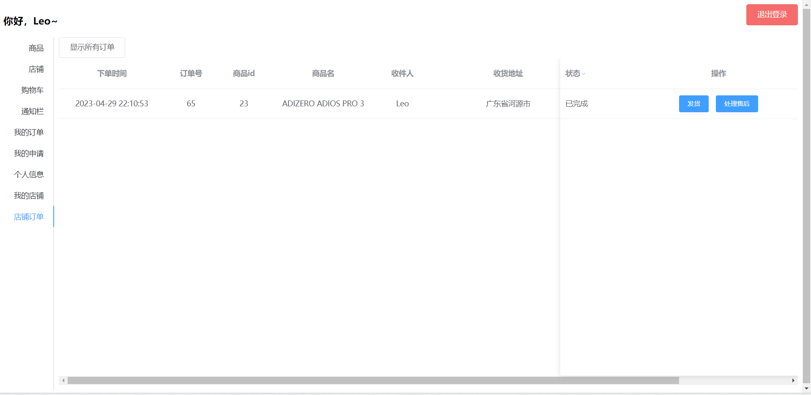
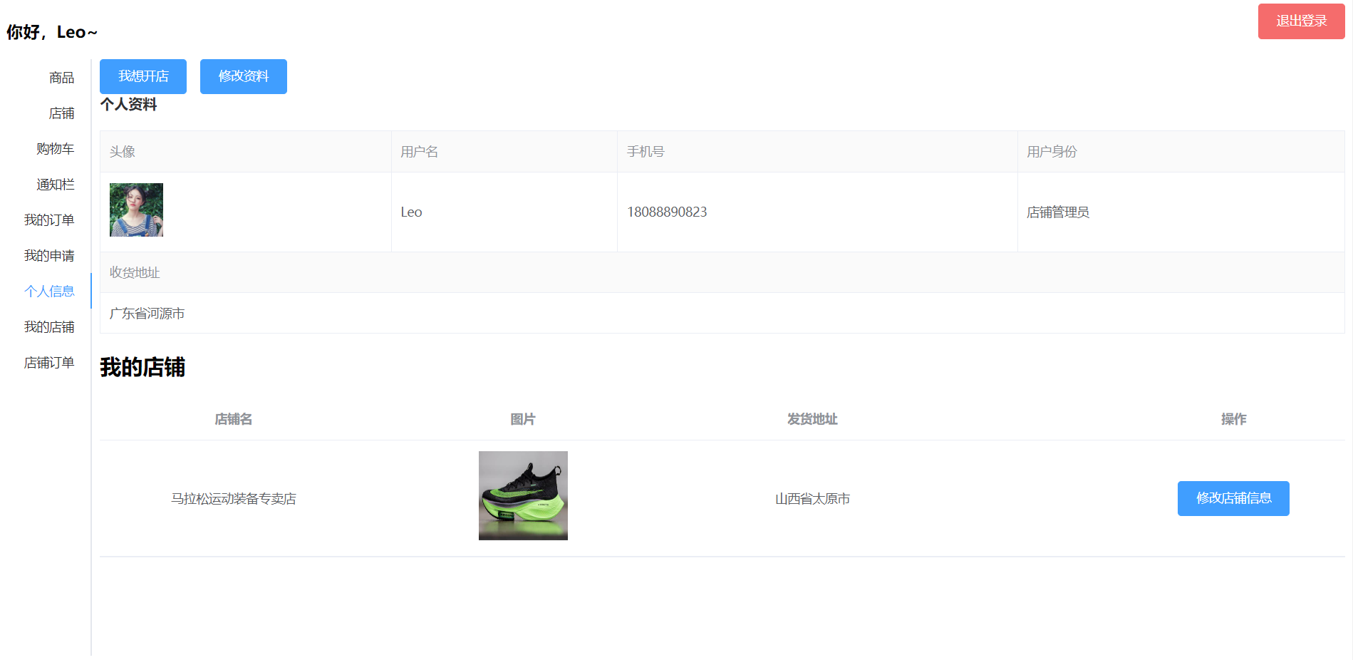
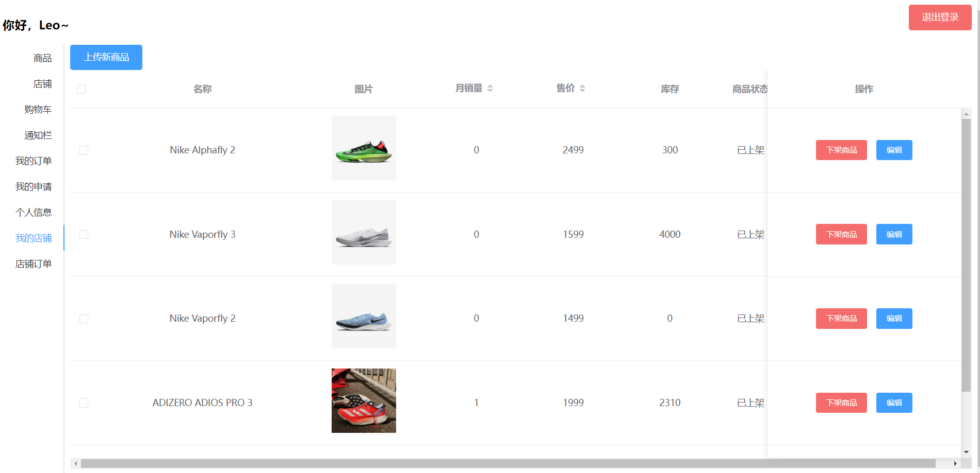
项目功能
店铺管理员权限：我的店铺、店铺订单
项目介绍
项目功能
项目亮点
总结

Slide 12
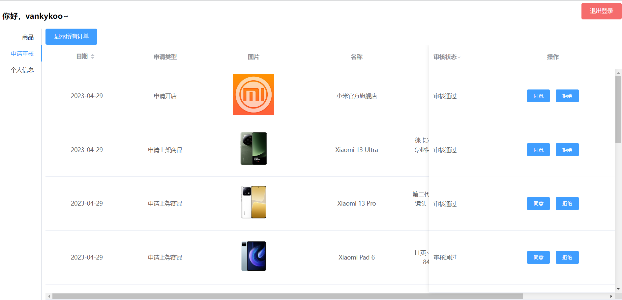
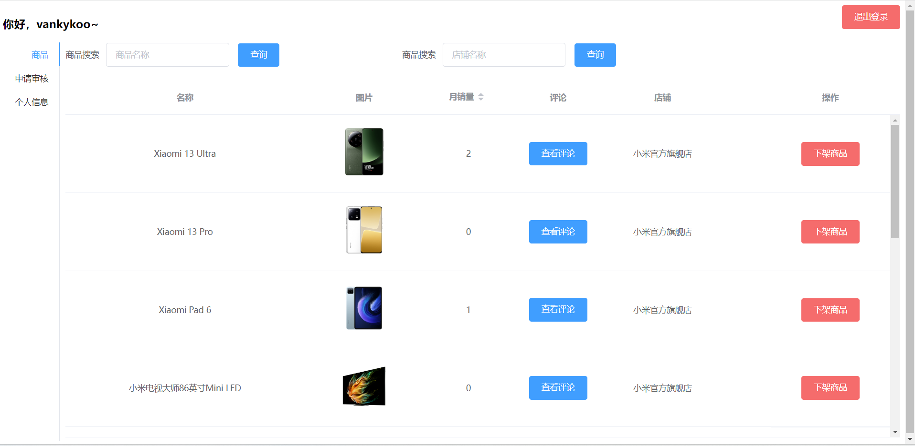
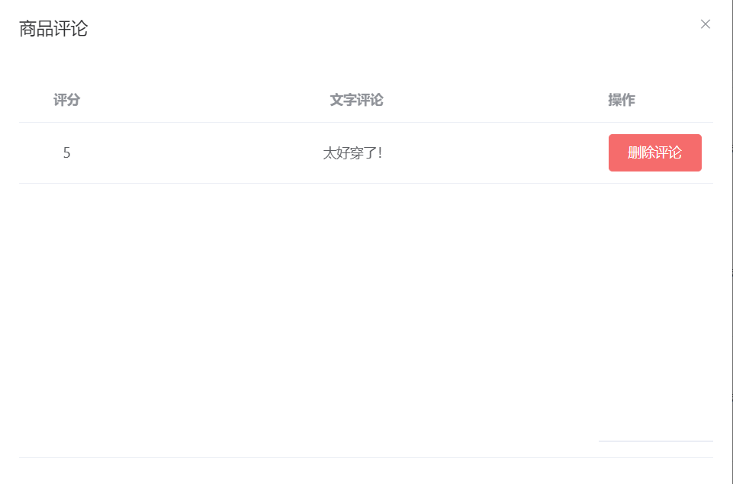
项目功能
网站管理员权限：商品管理、申请审核、个人信息
项目介绍
项目功能
项目亮点
总结

Slide 13
3
项目亮点

Slide 14
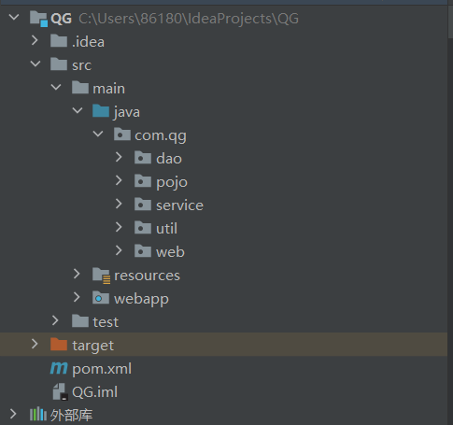
项目亮点
一、使用三层框架写代码，后端文件分好包，需要查找一个方法时更加方便。
项目介绍
项目功能
项目亮点
总结

Slide 15
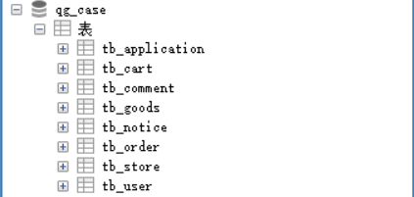
项目亮点
二、数据库的设计较为合理，使数据库中每个表的每个列都有其用处，合理利用内存空间。
项目介绍
项目功能
项目亮点
总结

Slide 16
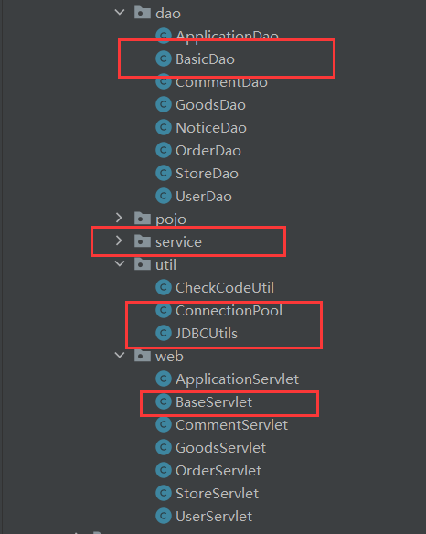
项目亮点
三、使用到了训练营小组作业中的JDBCUtils、数据库连接池、BaseServlet等知识，学以致用。
项目介绍
项目功能
项目亮点
总结

Slide 17
项目亮点
四、用户进行登录和注册时，需要验证码验证，防止机器人暴力注册，提高安全性。
项目介绍
项目功能
项目亮点
总结

Slide 18
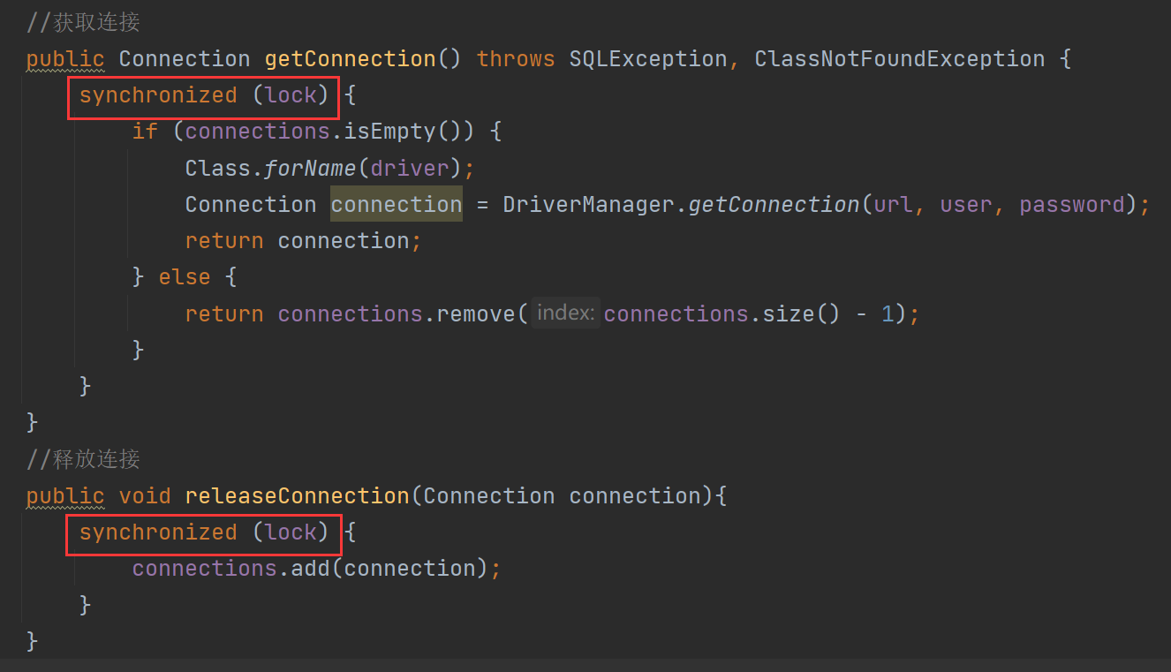
项目亮点
五、在连接池获取连接时，给获取连接的方法和释放连接的方法上锁，不允许被多个线程同时访问，保证数据在任何时刻最多有一个线程访问，以保证数据的完整性。
项目介绍
项目功能
项目亮点
总结

Slide 19
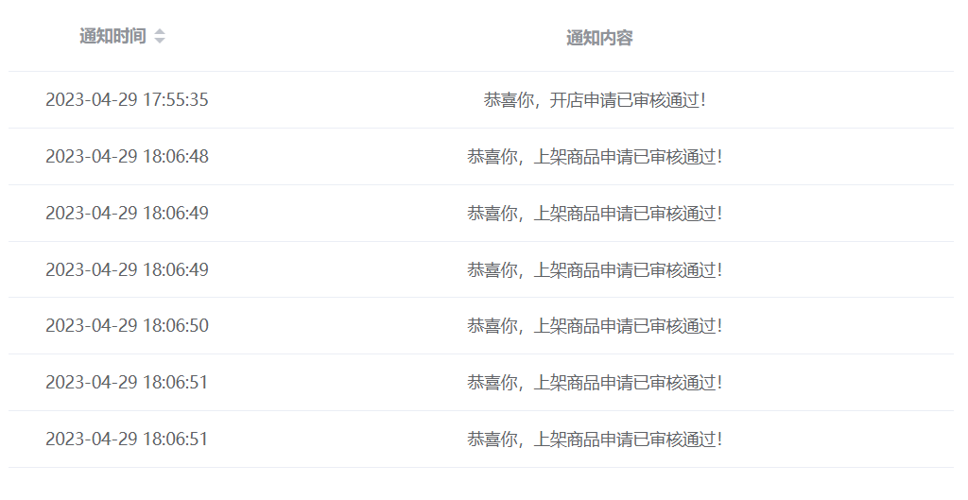
项目亮点
六、在网站管理员对申请进行审核后，将审核结果对用户进行通知，还有删除不良评论时也对用户进行通知，使用户使用体验更好。
项目介绍
项目功能
项目亮点
总结

Slide 20
4
总结

Slide 21
总结
通过QG的训练营+最终考核：
一、学习到了许多知识
项目介绍
项目功能
二、对以前学习的知识有了更加深刻的理解
项目亮点
三、明白自己需要学习的东西还有很多很多
总结

Slide 22


感谢聆听
Thanks for listening

